Slide 1
קהילה בונה תרבות- תרבות בונה קהילה
סיכום עבודת צוות היגוי לתרבות - כפר מנחם
מטרת המצגת: הצגת עבודת צוות היגוי התרבות, קבלת משוב, אישור התכנית, עזרה נדרשת והגדרת הצעדים הבאים
יולי 2013

Slide 2
רקע
חברי הצוות: אברהם טולדו, מרים קליין, מירית סופר, שני מיכל, צביה גרשוביץ, עמליה גולדברג, יהודית אפרתי, ענת פרן, אוכמה אבירם ודרור אבודרם
מטרת הצוות: נאמן לתפיסה כי קיים קשר הדוק בין הפעילות התרבותית לאיכות חיי הקהילה פעל הצוות להבניית והסדרת פעילות התרבות בכפר מנחם תוך ציון כל חגי ומועדי ישראל, מתן מענה לכל פלחי האוכלוסיה בישוב, הסדרת הצוותים והצרכים הלוגיסטיים ועמידה ביעדי התקציב.
תהליך העבודה כלל איסוף מידע הן מבחוץ והן מתוך היישוב. הפצנו שאלון וקבלנו תשובות מעשרה ישובים (קיבוצים ומושבים). החומר שנאסף עזר לנו במהלך הדיונים ונשמר גם, כמקור מידע על דפוסי חגים במקומות שונים, לעזרת מארגני החגים בישוב.

Slide 3
קוים מנחים
יש חשיבות לעיצובו ופיתוחו של הישוב כקהילה יהודית חופשית רב דורית ובת קיימא, בעלת מאפייני זהות תרבותיים ייחודיים, שמקורם במורשת ישראל,'ביצירה העברית ישראלית, במסורת הציונית החלוצית ובערכים אנושיים כלליים שביסודם שוויון ערך האדם וזכותו לכבוד ולחירות.
הקהילה, כחברה יהודית המבוססת על רציפות וחידוש תשתמש בתרבות כאמצעי לגיבוש זהותה וחיזוק לכידותה.
חיי התרבות בישוב יהיו מבוססים על מפגשים חברתיים וקהילתיים, בהם יבוא לידי ביטוי ציון שבתות, חגים ומועדים, שמקורם בלוח העברי וכאלה שנבחרו מתוך הלוח הכללי. כך גם קיום טקסי חיים ואירועים המשמרים ומחדשים את המסורת המקומית ואת היצירה העצמית.
יש להדגיש את החיבור לנוף, לסביבה, לעונות השנה, לתולדות הישוב, לחקלאות ולתכנים נוספים, שעיצבו במהלך השנים את דמותה ואורחות חייה של הקהילה על רבדיה השונים והוו גם בסיס לפיתוחה של מערכת תרבות אזורית משותפת ומשתפת.
הקהילה תחתור לבניה ולמימוש פעילות תרבותית סדירה ענפה ומגוונת, שתקיף ככל שניתן את כלל הציבור, תביא לכלל ביטוי את עמדותיו השונות ותהווה שדה פעולה לכוחות יצירה פנימיים.

Slide 4
הדרך להשגת המטרות
יצירת שיח פנימי משתף ומתמשך בשאלות תרבותיות, רעיוניות וארגוניות, שיביא ליצירת תכנית משותפת ומוסכמת ונכונות להקצאת האמצעים הנדרשים למימושה.
בניית מערך ארגוני מתאים שיתן מענה לתכנית שנתית מקובלת וידועה מראש מבחינת תכנים, היקף ותקציב.
למידה מובנית ומתמשכת לפעילים נאמני התרבות במוסדות מתאימים, לצורך העמקת הידע ולפיתוח היכולות הנדרשות לקידומה של תרבות קהילתית איתנה.
הקמת גופי פעילות, כלים, מתקנים ומקומות מפגש לקבוצות וגם לכלל הציבור לצורך קיומה של פעילות תרבותית סדירה בתנאים ראויים.
ניצול פוטנציאל ועידוד אמנים ויוצרים מקומיים לפעילות תרבותית בישוב.
שילוב בני הנוער בעשייה בפעילויות התרבות הקהילתיות באמצעות (ולא רק) הצוות הבלתי פורמאלי

Slide 5
עקרונות למבנה הפעילות התרבותית בישוב
קהל היעד לפעילות התרבותית בישוב - כל משלמי המסים .
עוגנים קבועים בתוכנית הפעילות התרבותית בישוב: חגי ישראל, חג הקיבוץ. האביבון (יום הילד), מסיבות כגון פורים, קיץ וכד'.
עידוד ותמיכה בפעילות תרבותית המתקיימת בישוב: חוג קולנוע, מועדון "אצלנו בחצר", מועדון "גיל הזהב".
עידוד ותמיכה ביוזמות לפעילויות תרבותיות נוספות (טיולים, הרצאות, אירועי קיץ, נבחרות ספורט, הרכבים אומנותיים ועוד)
עידוד יצירה מקומית - אירועי התרבות ביישוב יופעלו ויונחו ככל האפשר, ע"י אנשי הישוב ובשילוב הדוק של החינוך החברתי. (במקרים בהם יוזמן מפעיל חיצוני, יהיה הדבר לאחר מיצוי אפשרות היצירה המקומית.)
השתתפות עצמית באירועים – לפי סוג האירוע.
מכירות (מזון ודוכני מכירה אחרים)
  במהלך החגים לא תתקיים מכירת מזון או כל מכירה אחרת למעט שתייה (פאב במחיר עלות) .
  במסגרת תקציב החג ניתן יהיה לרכוש מזון/שתייה בעבור התושבים, זאת לאחר שמוצה התקציב לתכנים ערכיים קודם לכן. אם ידרש, השלמת עלות המזון תבוא מהשתתפות עצמית.
  עדיפות לשיתוף הציבור בהכנת הכיבוד.

Slide 6
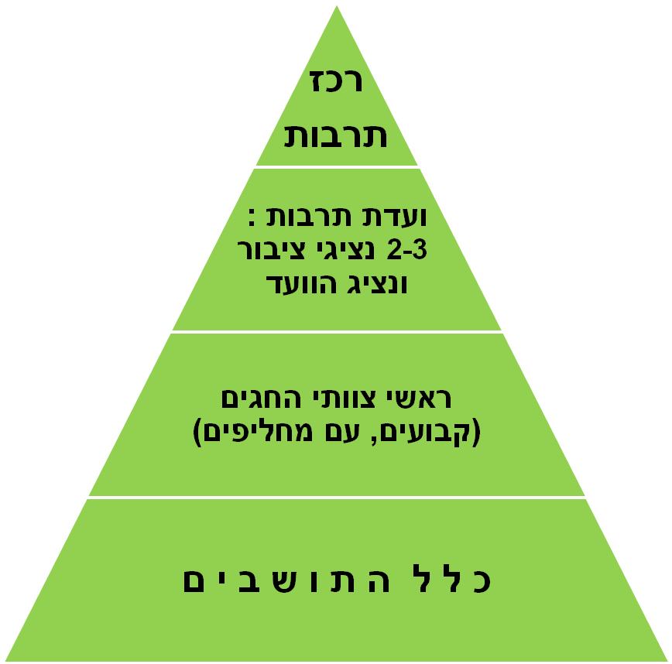
מבנה ארגוני
התרבות היא בסיס משמעותי לאיכות חיי הקהילה. על רקע הנחה זו יש להשקיע בתרבות ובממלאי התפקידים על מנת שניתן יהיה לבנות ולבסס פעילות תרבותית איכותית בכפר מנחם.
המטרה: מרבית בתי האב בישוב שותפים באופן פעיל בפעילות תרבות כלשהיא במהלך השנה. בין אם כצוות מארגן ובין אם כצוות לוגיסטי.

Slide 7
תקציב
שכר לרכז/ת הועדה: נוכח דרישות והיקף התפקיד, לאחר שתקופה ממושכת שלא היה רכז/ת תרבות בישוב, (ייצוב צוותי חגים וצוות לוגיסטי, הקמת גופים תרבותיים, שיקום מחסן תרבות , ליווי ומעקב תקציבי שוטף ועוד), הצוות ממליץ לצאת למכרז לתפקיד רכז/ת תרבות ולחפש ראשית רכז תרבות בהתנדבות תוך הסתמכות על כך שיש צוותים וראשי צוותים למרבית האירועים כך שהעומס עליו מתחלק. אם לא ימצא המתנדב/ים ממליץ הצוות לתגמל את הרכז/ת שיבחר בשכר סמלי. (התקציב אינו מאפשר יותר מכ-1000 ₪ בחודש. מטרתו, אם נזדקק, היא יצירת מחוייבות ותגמול בסיסי על העומס). המלצה זו מתייחסת לשנת התקציב הנוכחית בלבד. דיון נוסף בנושא יתקיים במהלך השנה, תוך התייחסות להיקף הפעילות ולדרישות התפקיד.
תקצוב חגים: ראש השנה ופסח – הצוות רואה חשיבות בציון החגים הנ"ל למרות ביטול טקסי החג המסורתיים. (חגיגת ערב ראש השנה וליל הסדר). נבחנת אפשרות לחדש את חגיגות קציר העומר. פורים: תקציב פורים מורכב בשנה זו משלושה תתי סעיפים: מסיבה לתושבים, עדלאידע ומחסן תלבושות לילדים.
  על בסיס ההחלטה בנושא מזון ושתייה במסיבות מציע הצוות לצמצם את השתתפות התרבות ברכישת משקאות למסיבה ולהעמיד את תקציב המסיבה, ב 2014 על 8000 ₪ בלבד.
  מחסן התלבושות לא יתוקצב בעתיד מתקציב תרבות. מפעילי המחסן יחשבו את עלות השכרת התלבושות כך שהסכום הנכנס יכסה את הרכישות החדשות.
כרטיסי מנוי למוזיאונים – הנושא יבחן על בסיס נתונים שיאספו. (מספר ומגוון המשתמשים).
הכנסות: בתקציב יש התייחסות להכנסות צפויות מאירועים הפתוחים לקהל הרחב: ממסיבת פורים, סילבסטר ומסיבת קיץ. ההערכה מול הביצוע תיבחן במהלך השנה.

Slide 8
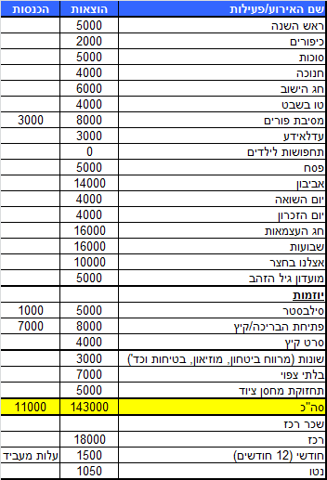
הצעת התקציב

Slide 9
עזרה נדרשת וצעדים הבאים
מחסן תרבות: מחסן נגיש, מובטח לאורך זמן, מוגן מפגעי מזג האויר
תקציב:
  יצירת מנגנון אכיפה להוצאה ולהחזר כספים
  ציוד תרבות: ציוד התרבות כמעט ואיננו קיים. יש צורך בהשקעה בציוד שמוערכת בשלב ראשון בכ 20000-30000 ₪. תקציב התרבות איננו יכול לקיים רכש זה במסגרת הנוכחית
צעדים הבאים:
  הצגת מבנה התרבות בפני מליאת האגודה
  רתימת רוב בתי האב בישוב לפעילות תרבות כלשהיא במהלך השנה.
  גיוס רכז תרבות והפעלת התרבות במתכונת המוצעת.

